Slide 1
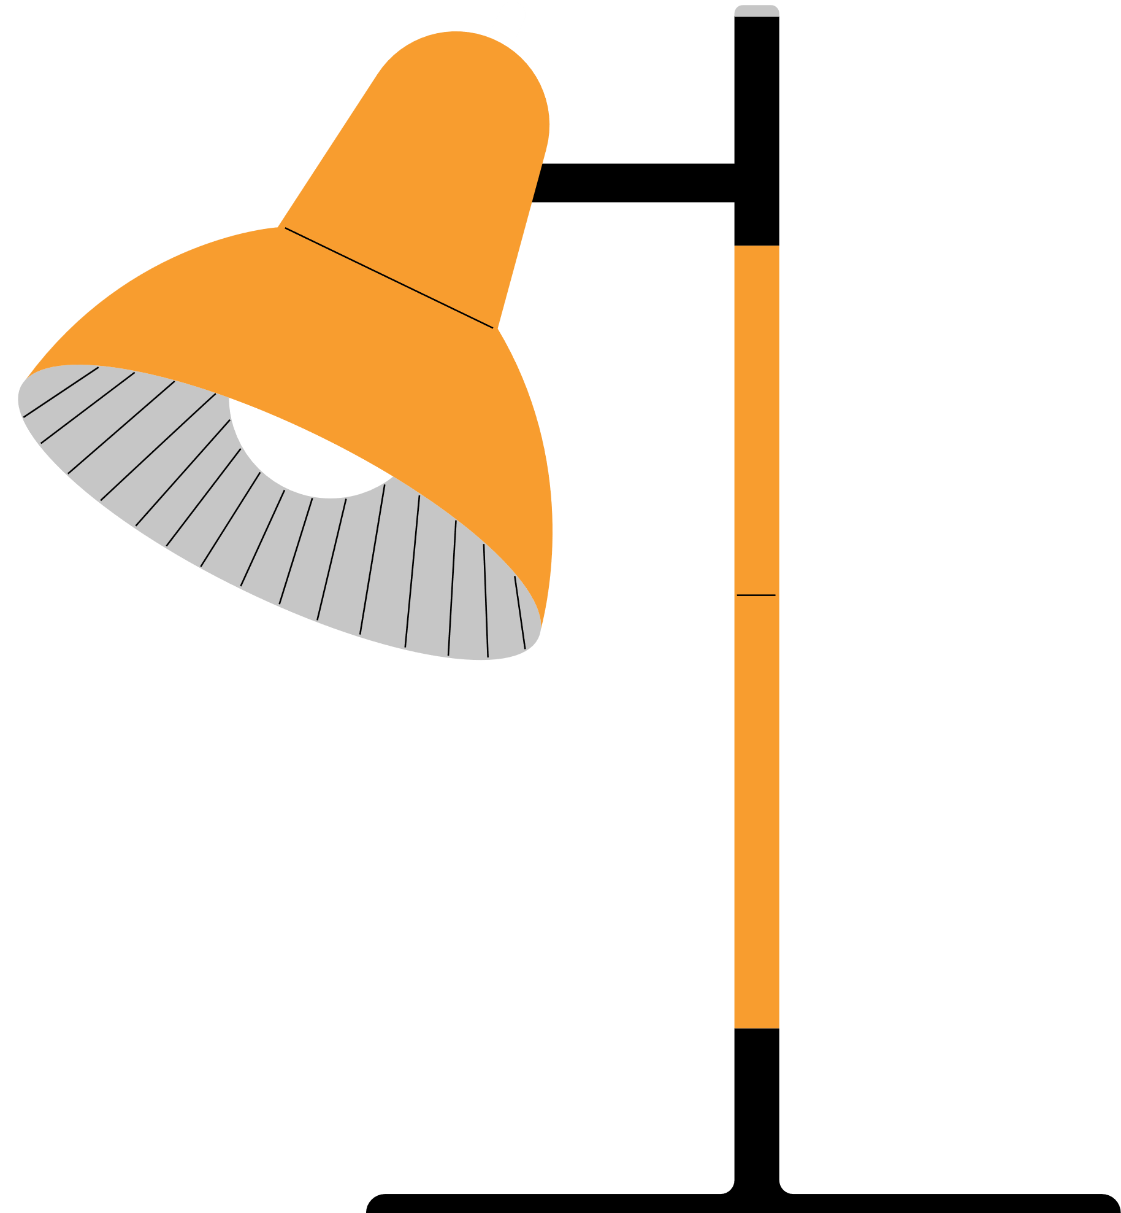
CHỦ ĐỀ: Hình khối trong không gian
Tiêt 16: BÀI 8; CHAO ĐÈN TRONG TRANG TRÍ KIẾN TRÚC
TIẾT 2

Slide 2


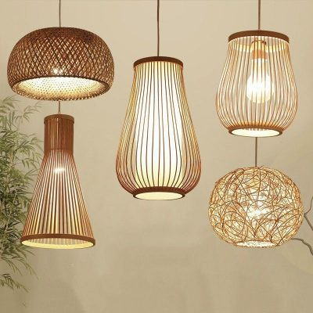

HĐ4. Phân tích – Đánh giá
Trưng bày sản phẩm và chia sẻ

Slide 3
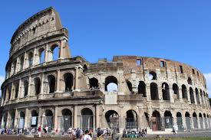
4. Trưng bày sản phẩm và chia sẻ:
Nêu cảm nhận và phân tích:
+ Mẫu chao đèn yêu thích
+ Cấu trúc, tỉ lệ các bộ phận của sản phẩm
+ Các hình lặp lại trong sản phẩm
+ Kĩ thuật tạo sản phẩm
+ Sự phù hợp giữa hình thức và công năng khi sử dụng sản phẩm
+ Ý tưởng điều chỉnh để sản phẩm hoàn thiện hơn

Slide 4
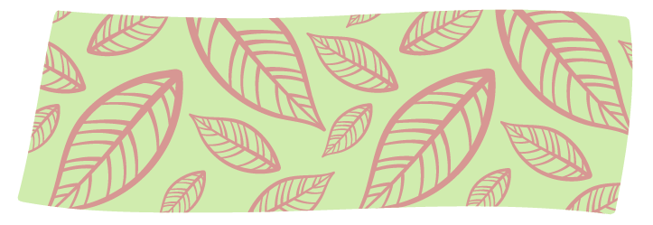


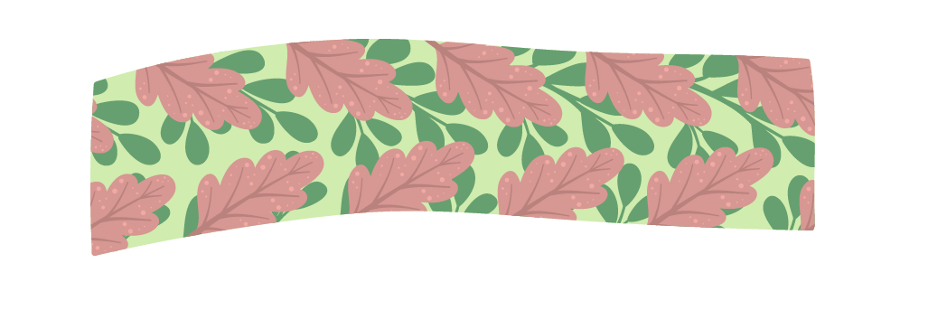
5.
5. Vận dụng – Phát triển
Tìm hiểu vai trò của đèn trang trí trong không gian nội thất.

Slide 5
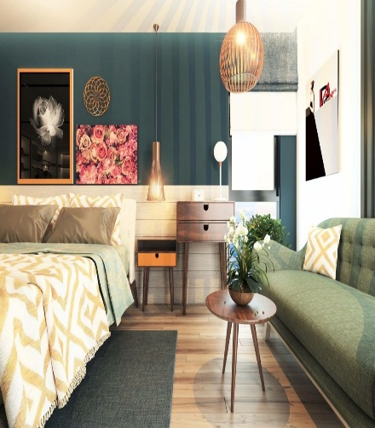
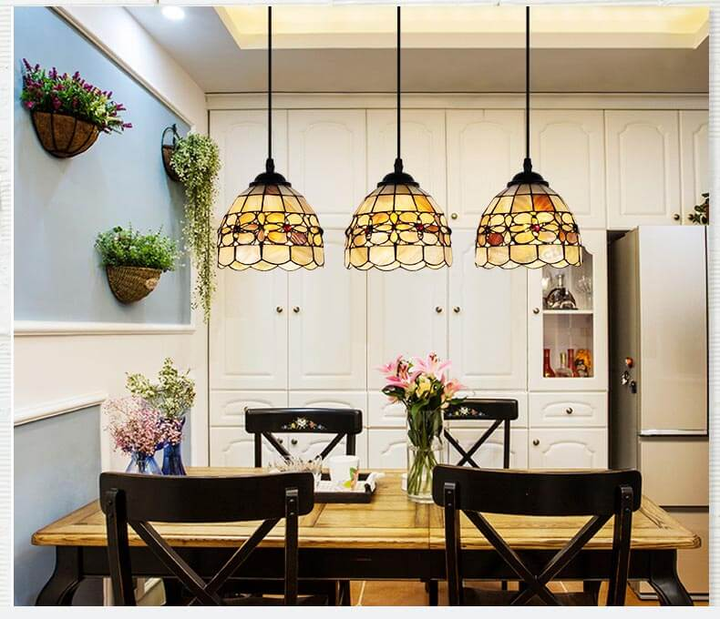
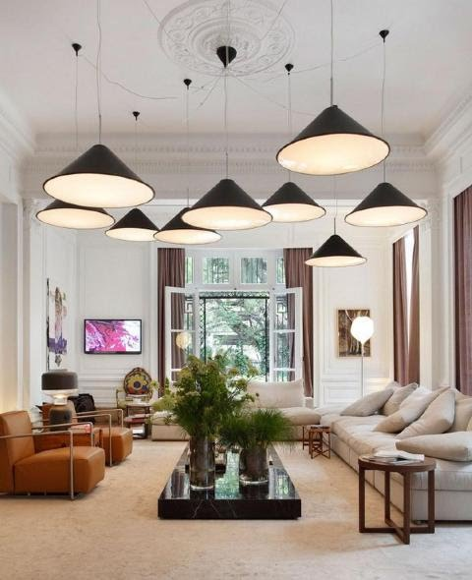
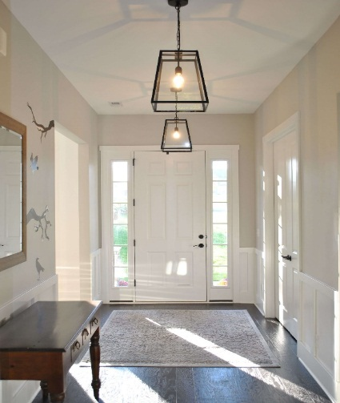
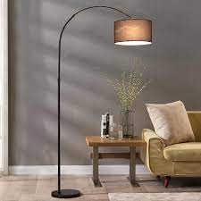
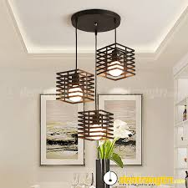
5. Tìm hiểu vai trò của đèn trang trí trong không gian nội thất.
+ Những yếu tố nào tạo nên sự độc đáo, hấp dẫn cho sản phẩm?
+ Thiết kế tạo dáng và trang trí có vai trò, giá trị như thế nào trong cuộc sống?
+ Em có thể vận dụng hình thức và kĩ thuật tạo dáng, trang trí chao đèn làm sản phẩm nào khác không?.
Ghi nhớ: Chao đèn và các sản phẩm mĩ thuật ứng dụng được thiết kế tạo dáng nhằm nâng cao tiện ích sử dụng và giá trị thẩm mĩ trong không gian nội thất và trang trí kiến trúc.

Slide 6
DẶN DÒ
Hoàn thiện sản phẩm
Chuẩn bị cho tiết học sau:
Chuẩn bị giấy, bút, kéo, băng dính, dây thép, màu vẽ và sản phẩm của các bài đã học để chuẩn bị trưng bày sản phẩm

